Slide 1



Projet Barrière Laser
Cannizzaro Lucas
Schatz Grégory
Wozniak Baptiste
Jean Guillaume

Slide 2
Sommaire
Présentation du projet
Architecture matérielle
Spécifications et Analyse
Présentation des objectifs de l’itération 1
Conception préliminaire
Conception de l’itération 1
Avancement

Slide 3
Presentation du ProJet

Slide 4
Projet en partenariat avec CEREMA, contrat avec l’état
Mise en place de barrières laser et acquisition de données d’une voie routière
Stockage des données et visualisation en site web en intranet
Site web avec accès restreint

Slide 5
CEREma
Organisme public national
Site de Metz (Cerema Dter Est)
Expert de référence dans les domaines d’action :
Expertise et ingenierie territoriale
Bâtiment
Mobilités
Infrastructures de transport
Environnement et risques
Mer et littoral

Slide 6
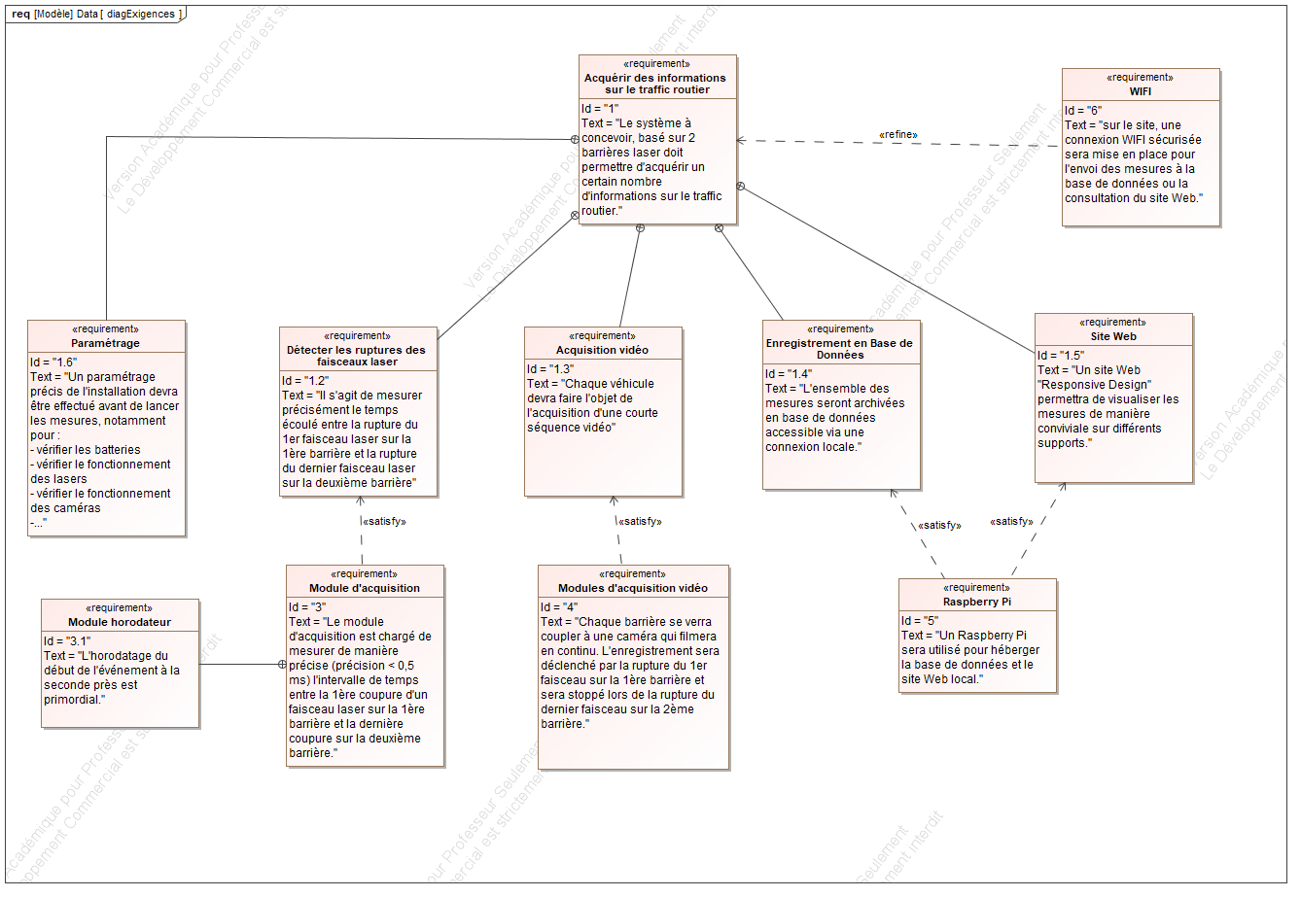
Diagramme des exigences
CANNIZZARO Lucas
SCHATZ
Grégory
WOZNIAK Baptiste
JEAN
Guillaume

Slide 7
Architecture MatErielle

Slide 8
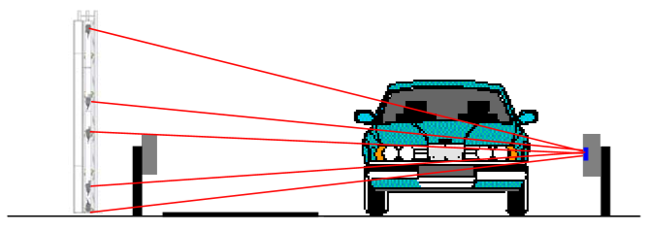
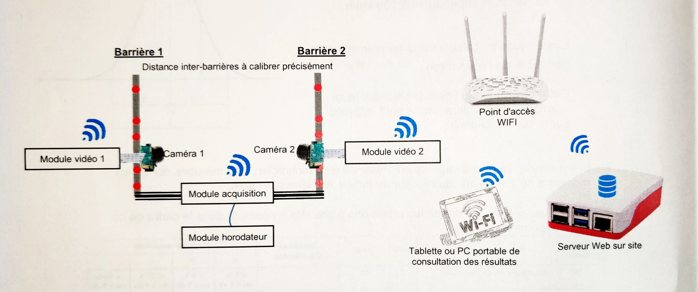
Fonctionnement du projet

Slide 9
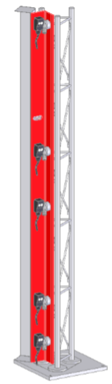
Ce système permet donc :
L’utilisation d’un smartphone pour consulter les données du serveur Web grace a un site responsive design
Capturer différentes information sur les véhicules (vitesse, longueur, photo…)
D’afficher un historique des relevées

Slide 10
Spécifications et Analyse

Slide 11
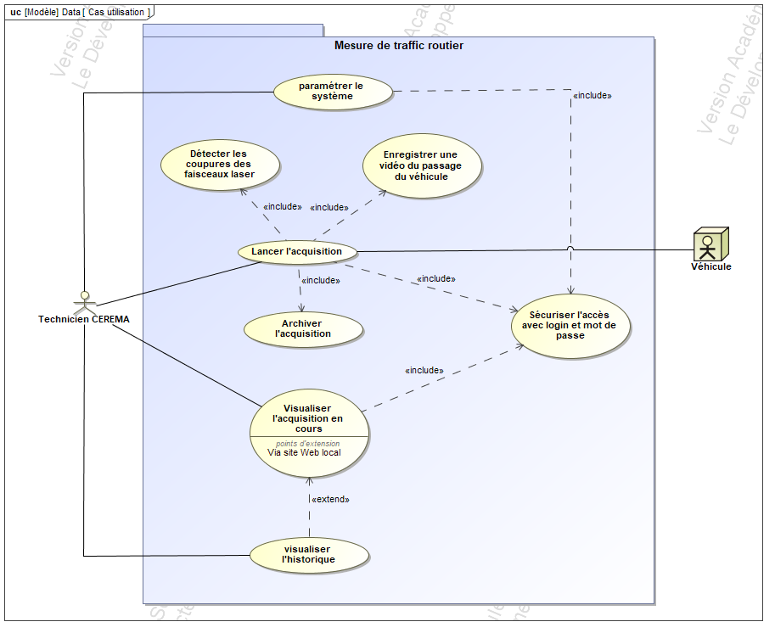
Diagramme du cas d’utilisation
CANNIZZARO Lucas
SCHATZ
Grégory
WOZNIAK Baptiste
JEAN
Guillaume

Slide 12
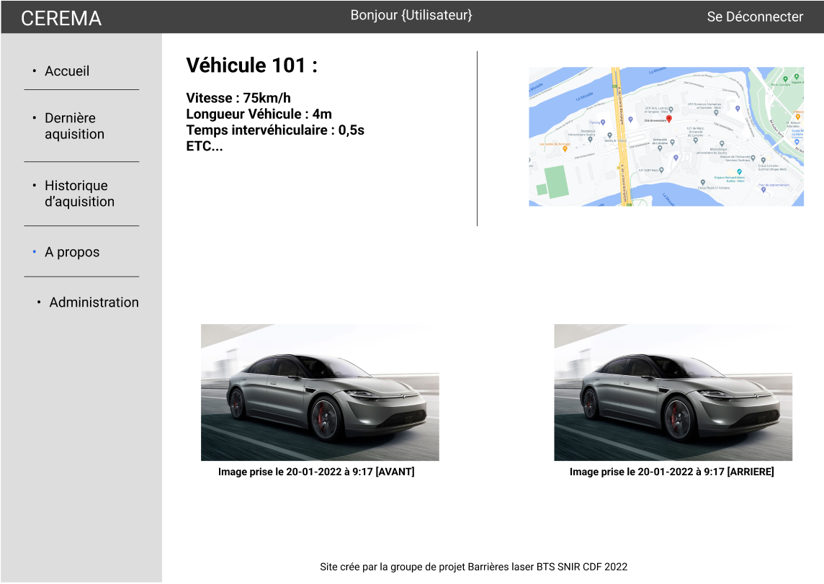
Plan du site

Slide 13
Presentation des objectifs de l’iteration 1

Slide 14
Capturer un intervalle de temps très précis entre un front montant et un front descendant au minimum de 0,5 ms et la transmettre sur la base de données
Capturer une photo du véhicule et la transmettre sur la base de données
Création d’une base de données, serveur apache, MySQL et PHP
Création d’un site web pour afficher la base de données

Slide 15
CONCEPTION preliminaire

Slide 16
Contraintes du module d’acquisition
Précision inférieur à 0,5 ms
Peu couteux en énergie
Peut facilement être coupler aux capteur Laser

Slide 17
CHOIX DU MODULE D’ACQUISITION
Module possibles | Fréquence d’horloge | Processeur | WIFI | Système d’exploitation | Coût
ESP32 | 240 MHz | ESP-WROOM-32 | YES | NON | 12 €
ESP8266 | 80 MHz | Tensilica 32-bit RISC CPU Xtensa LX106 | YES | NON | 10 €
Arduino Uno | 16 MHz | ATmega328P | NON | DuinOS | 40 €
Raspberry Pi 3 | 1200 MHz | quad-core ARMv8 | YES | Raspbian | 100 €
Le choix s’est porté sur l’esp32 car il possède une fréquence d’horloge importante pour un coût minimal

Slide 18
CONCEPTION DE L’ITERATION 1

Slide 19
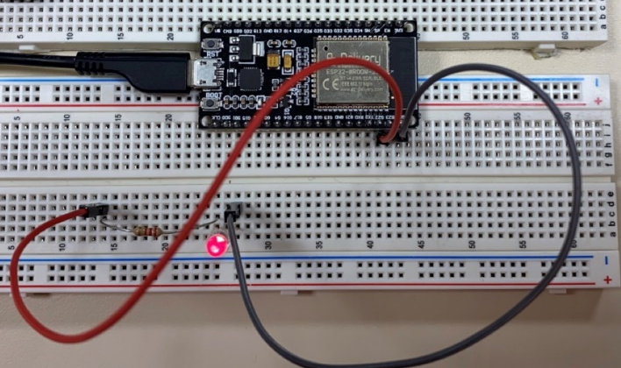
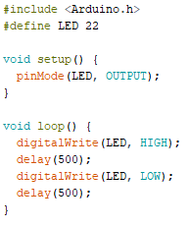
Test avec une led

Slide 20
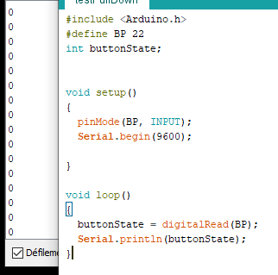
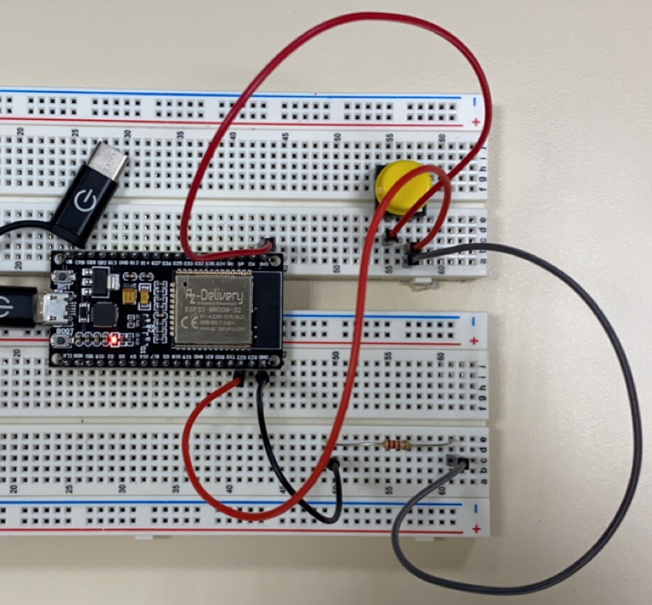
Test avec une resistance pull-down

Slide 21
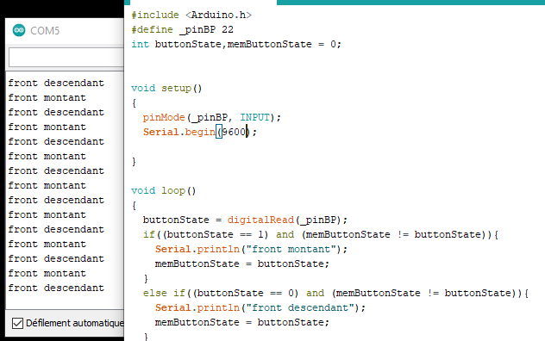
Test detection de front montant et descendant

Slide 22
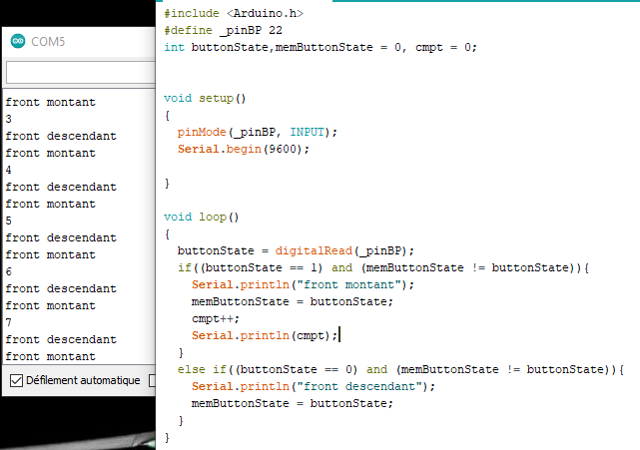
Test compteur de front montant et descendant

Slide 23
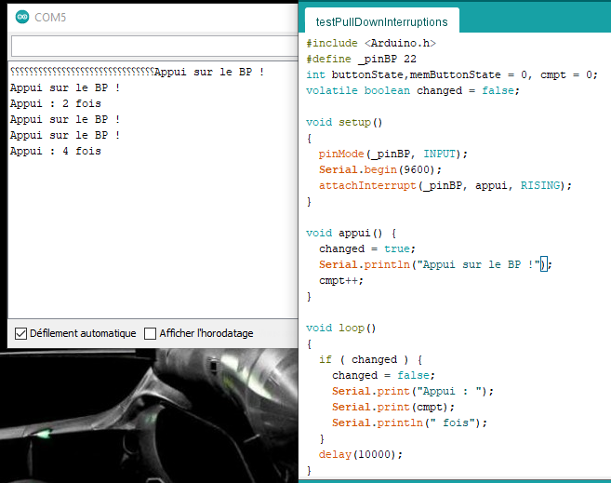
Test compteur avec fonction d’interruptions

Slide 24
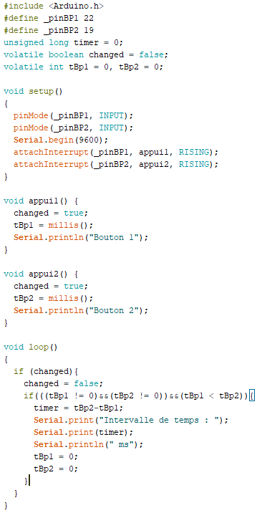
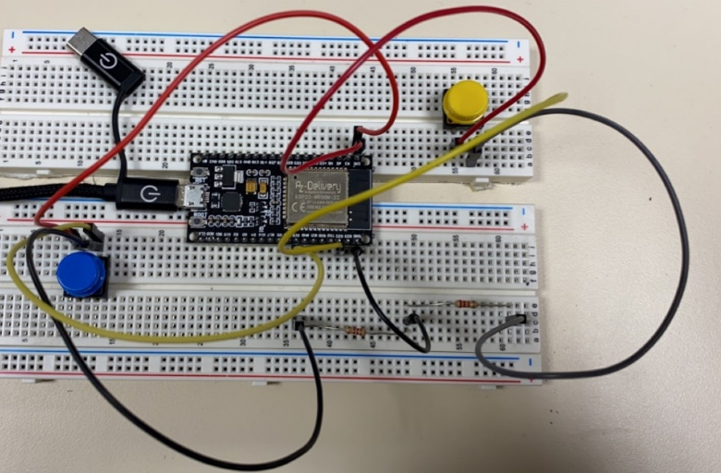

Test intervalle de temps entre deux bouton poussoir

Slide 25
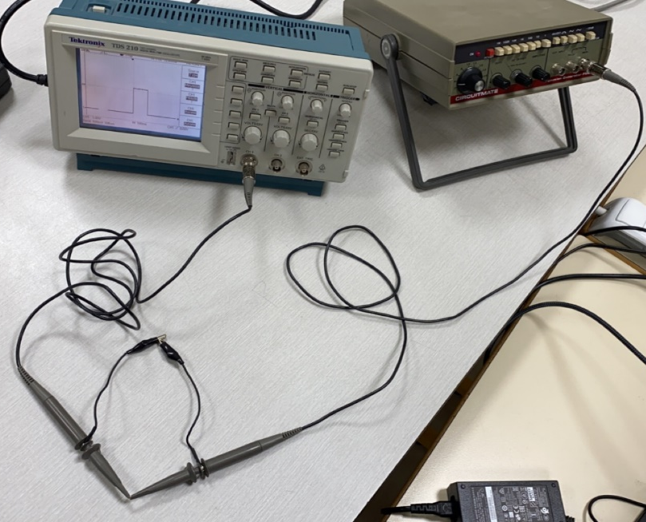
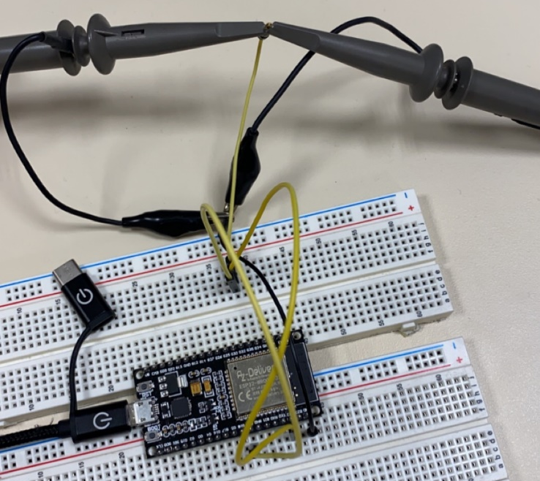
Test intervalle de temps avec un GBF

Slide 26
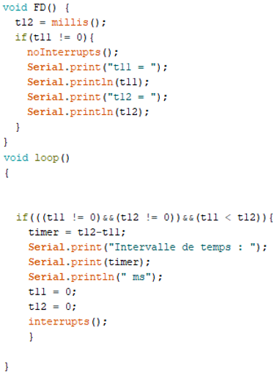
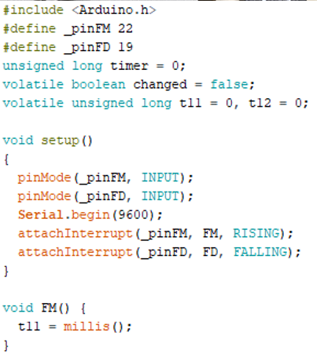
Test intervalle de temps avec millis()

Slide 27
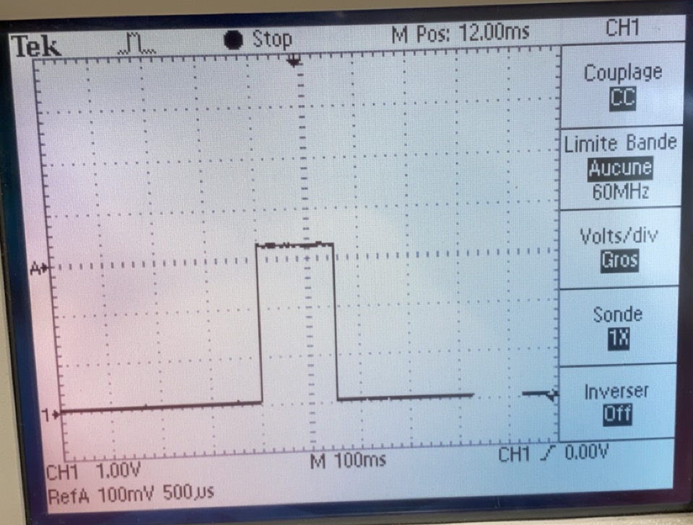
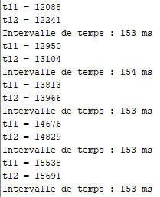
Test à 150 ms :

Slide 28
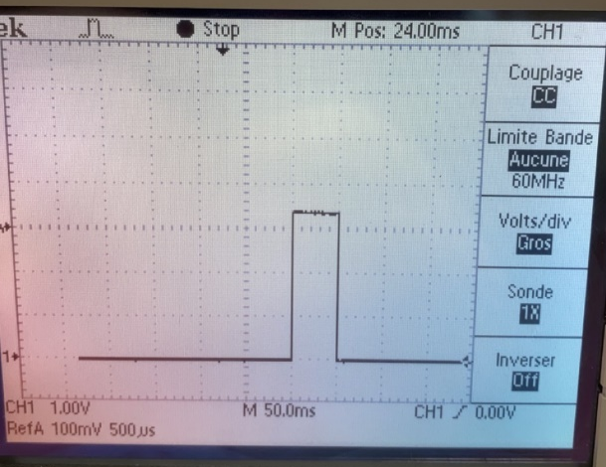
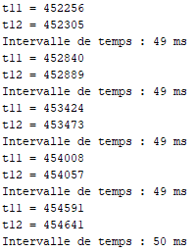
Test à 50 ms :

Slide 29
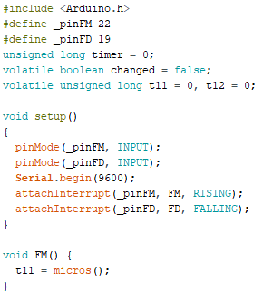
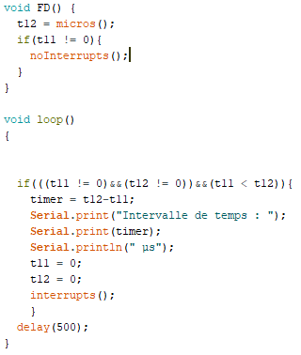
Test intervalle de temps avec micros()

Slide 30
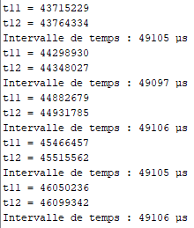
Test à 50 ms :

Slide 31
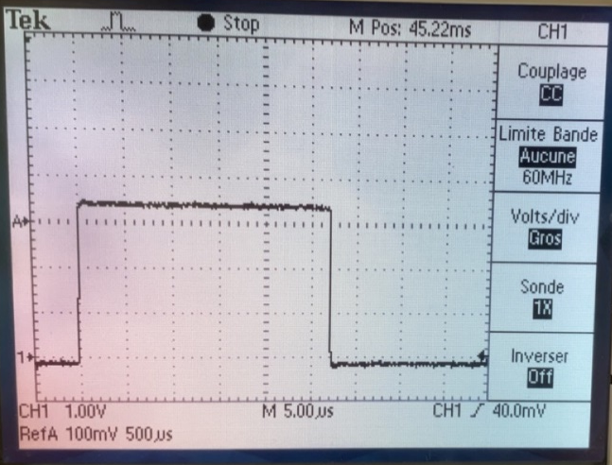

Test à 27 µs :

Slide 32
Avancement

Slide 33
Ce qu’il me reste à faire par rapport aux objectifs de l’itération 1
Requête POST

Slide 34
Ce qu’il me reste à faire par rapport aux objectifs finaux
Requête POST
L’Horodatage
Contrôle de l’état des batteries
Gestion des alertes

